Slide 1
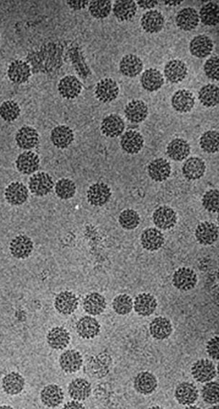
Familija Papillomaviridae
Nekada su virusi iz ove familije bili svrstani zajedno sa poliomavirusima u familiju Papovaviridae.
Virusi koji pripadaju familiji Papillomaviridae izazivaju papilome i fibropapilome.
Genom virusa se sastoji od dvolančanog molekula DNK. Virusi nemaju spoljašnji omotač, a kapsid virusa je ikosaedrične simetrije.

Slide 2
U ćelijama kultura tkiva većina ovih virusa se, izgleda, ne razmnožava.
Virus ulazi u organizam preko povreda na koži.
Infekcija epitelnih ćelija – degeneracija i hiperkeratinizacija
Fibropapilomi perzistiraju 4 do 6 meseci pre nego što spontano regresiraju.

Slide 3
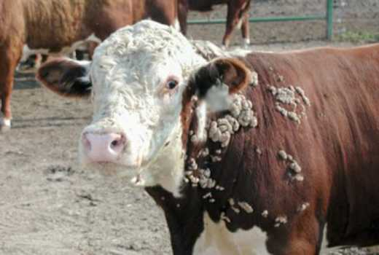
Virus papiloma goveda
Uglavnom kod mladih životinja i nestaju posle nekoliko nedelja/meseci.
Tri vrste papilomavirusa: goveđi papilomavirus 1, 3 i 5

Slide 4
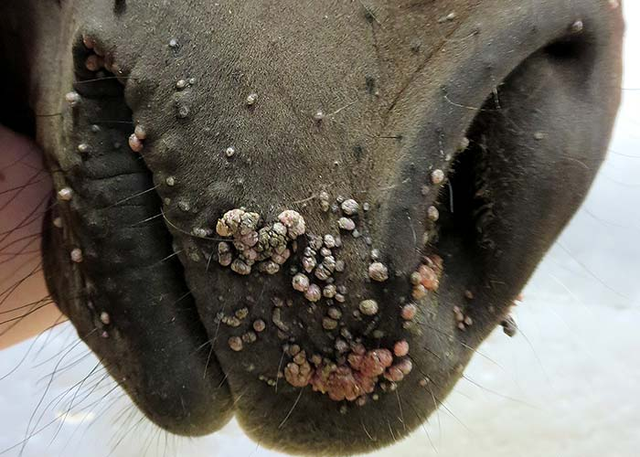
Virus papiloma konja
Dva tipa papilomavirusa konja:
Tip 1 - koža ekstremiteta i njuške
Tip 2 - genitalni sistem
Prenošenje infekcije sa zdravih na bolesne jedinke putem direktnog i indirektnog kontakta.
Papilomatozne promene obično spontano regresiraju posle nekoliko meseci, a prezdravele životinje su otporne na reinfekciju.

Slide 5
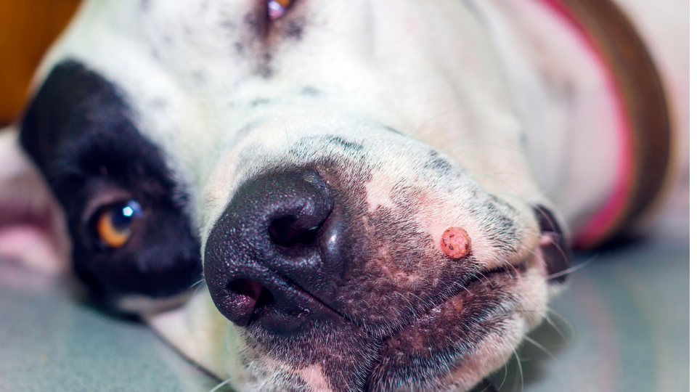
Virus papiloma pasa
Virus papiloma pasa - promene u predelu orofaringealne regije.
Infekcija navedenim virusom se prenosi direktnim i indirektnim kontaktom.
Ove promene najčešće spontano prolaze u roku od nekoliko meseci.

Slide 6
Familija Polyomaviridae
Nemaju spoljašnji omotač, a poseduju dvolančanu, cikličnu DNK u ikosaedričnom kapsidu
Oko 60% uzoraka seruma goveda, uključujući fetalni i neonatalni teleći serum sadrži goveđi poliomavirus.

Slide 7
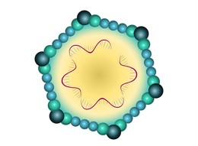
Familija Parvoviridae
Dve podfamilije: Parvovirinae - obuhvata viruse kičmenjaka i Densovirinae - obuhvata viruse insekata
Parvovirusi su najmanji animalni DNK virusi
Jezgro sačinjava jednolančana DNK i nemaju spoljašnji omotač.
Veoma otporni virusi

Slide 8
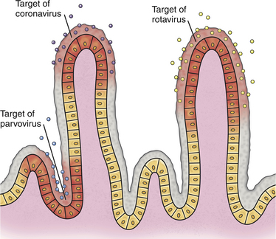
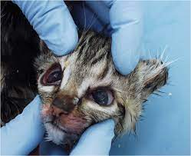
Parvovirusi se replikuju u jedrima ćelija koje se dele!
Neophodno je da inficirana ćelija bude u kasnoj S ili ranoj G2 fazi ćelijske deobe.
Patogeneza - fetusi ili novorođene životinje - virus raširen po celom organizmu (mlade ćelije u intenzivnoj deobi).
Kod životinja svih starosnih kategorija intenzivna je deoba limfatičnog tkiva i epitela creva – enteritis i leukopenija

Slide 9
Virus panleukopenije mačaka
Virus panleukopenije mačaka - infektivni enteritis mačaka ili mačija kuga.
Kod mladih mačaka teški klinički simptomi bolesti. Uginuće posle 3 do 5 dana.
Subakutne infekcije - depresija, povišena temperatura, dijareja koja traje 1 do 3 dana i oporavak
Mačići koji se inficiraju dve nedelje pre i dve nedelje posle rođenja mogu imati moždanu hipoplaziju. Kod njih dolazi do pojave ataksije, nekordinisanih pokreta i tremora.

Slide 10
Ingestija ili inhalacija - virus se replikuje u limfatičnom tkivu, odnosno u mitotički aktivnim ćelijama orofarinksa i pripadajućih limfnih čvorova
Viremija - ćelije crevnih kripti i limfopoetične ćelije u koštanoj srži, timusu, limfnim čvorovima i slezini
Uništavanje ćelija crevnih kripti - atrofija crevnih resica
Panleukopenija - posledica smanjenja broja limfocita, monocita i neutrofila u krvi

Slide 11
Parvovirus pasa
Akutno oboljenje digestivnog sistema mladih pasa do 6 meseci starosti
Kod štenadi mlađe od 8 nedelja - srčana slabost i iznenadna smrt
Danas je ovaj virus klasifikovan kao jedan soj virusa panleukopenije mačaka.

Slide 12
Posle ulaska u organizam virus se replikuje u faringealnom limfatičnom tkivu i Pajerovim pločama.
Viremijom dospeva u tkiva u kojima se ćelije intenzivno dele: miokarditis, enteritis, uništavanje ćelija limfatičnog sistema

Slide 13
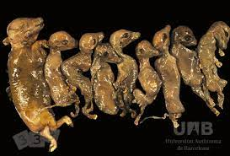
Parvovirus svinja
Poremećaj reproduktivnih sposobnosti svinja – prevremenim rođenjem prasadi, mumifikacijom fetusa, ranom embrionalnom smrti i pojavom neplodnosti kod krmača.
Stillbirth
Mummification
Embryonic Death
Infertility

Slide 14
Virus se razmnožava i izaziva citopatogeni efekat u kulturama tkiva poreklom od svinja.
Virus ulazi u organizam ingestijom, inhalacijom i putem semena.
Replikacija virusa u limfnim čvorovima, tonzilama, timusu, slezini, plućima, limfocitima i drugim organima i pojave viremije.
Virus posebno napada mitotički aktivne ćelije fetalnog tkiva.

Slide 15
Infekcija fetusa u kasnoj fazi gestacije pre 70. dana ima za posledicu smrt fetusa i mumifikaciju, a infekcija posle 70. dana gestacije rođenje zdrave seropozitivne prasadi.
Inficirane životinje izlučuju virus putem fecesa i drugih sekreta nekoliko nedelja od infekcije.

Slide 16
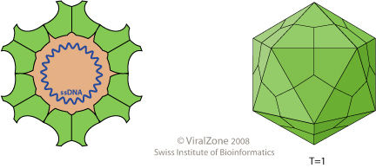
Familija Circoviridae
U familiju Circoviridae svrstani su virus bolesti kljuna i perja ptica, zatim svinjski cirkovirusi 1 i 2 i virus anemije kokoši.
Familija Circoviridae ima dva roda virusa Circovirus i Gyrovirus.
Genom cirkovirusa čini molekul cirkularne, jednolančane DNK.
Virusi iz ove familije ne poseduju spoljašnji omotač, sferičnog su oblika, a kapsid je ikosaedrične simetrije.

Slide 17
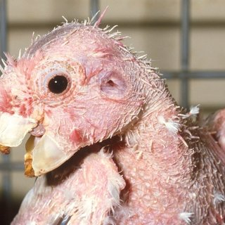
Virus bolesti kljuna i perja ptica
Bolest se javlja kod više vrsta papagaja, a osetljive su još neke vrste ptica.
Kod ptica mlađih od 5 godina
Kod inficiranih životinja dolazi do pojave gubitka perja i različitih deformiteta kljuna (sabijen ili zadebljao).

Slide 18
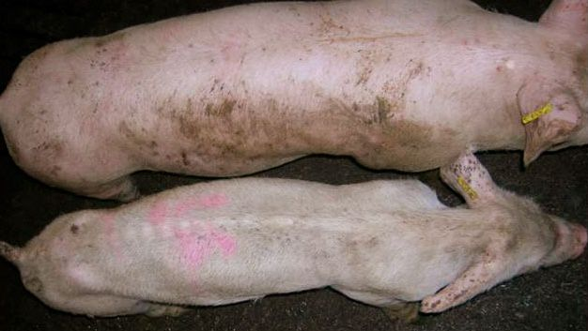
Svinjski cirkovirus 2
Multisistemski sindrom kržljanja prasadi, sindrom svinjskog dermatitisa i nefritisa, svinja sa reproduktivnim problemima
Pad broja limfocita u krvi životinja kao i destrukcija limfocita timusa imaju veoma značajnu ulogu u patogenezi ovog sindroma svinja.

Slide 19
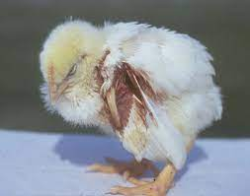
Virus anemije kokoši
Virus anemije kokoši pripada rodu Gyrovirus.
Kod mlađih životinja dolazi do aplazije koštane srži i atrofije timusa, Fabricijusove burze i slezine.
Infekcija odrasle kokoši ne manifestuje se pojavom kliničkih simptoma bolesti, niti dolazi do pada nosivosti kod kokošaka nosilja
Anemija nastaje kao posledica poremećene eritropoeze.
U populaciji kokošaka virus se prenosi horizontalno direktnim kontaktom između životinja ili vertikalno preko jaja inficiranih virusom.

